Slide 1

المكتبي البرنامج الإلكترونى المتكامل لإدارة المكتبات

Slide 2


Slide 3

المحتويات

Slide 4
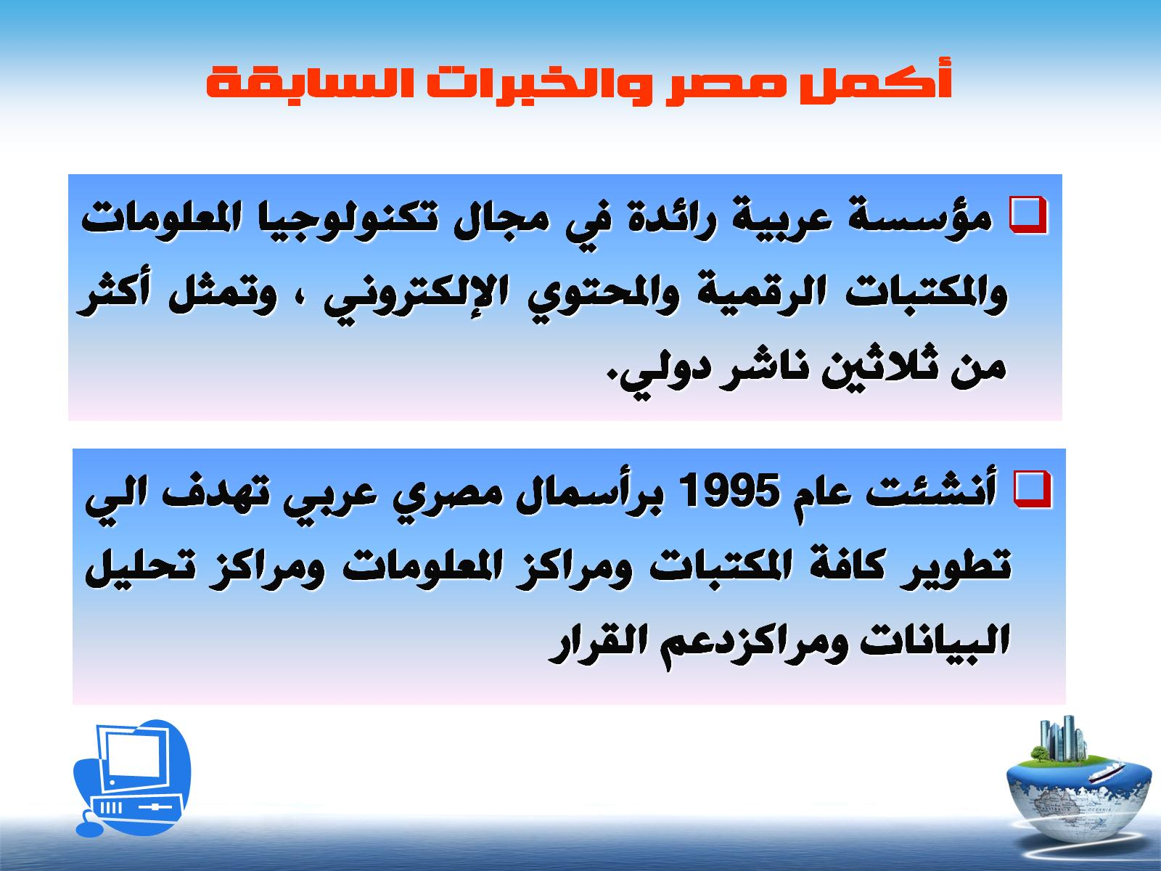
أكمل مصر والخبرات السابقة

Slide 5

أكمل مصر الأنشطة الرئيسية

Slide 6


Slide 7


Slide 8


Slide 9
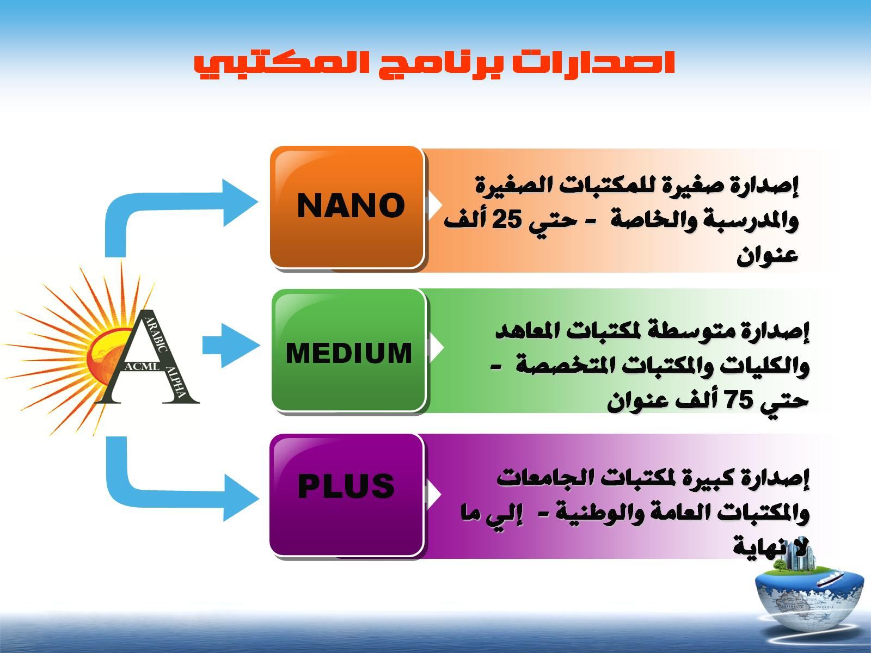
اصدارات برنامج المكتبي

Slide 10

فريق عمل برنامج المكتبي

Slide 11
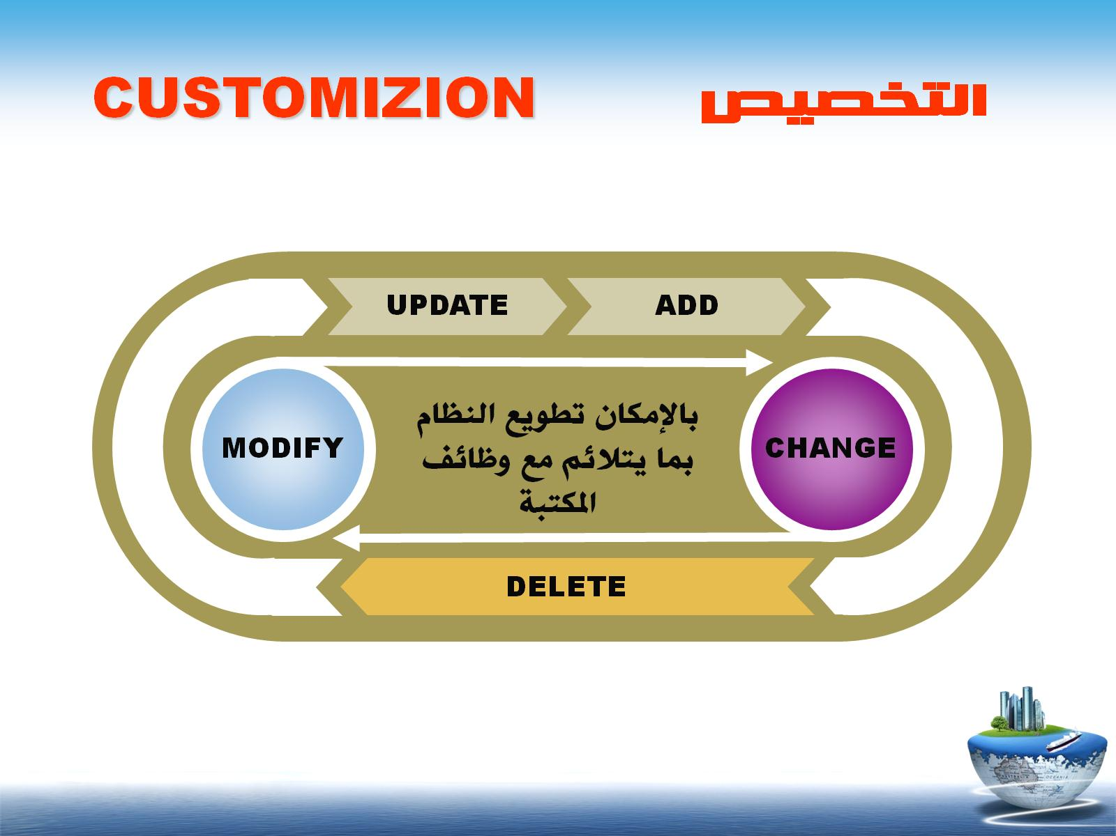
التخصيص

Slide 12

فوائد ومميزات برنامج المكتبي

Slide 13
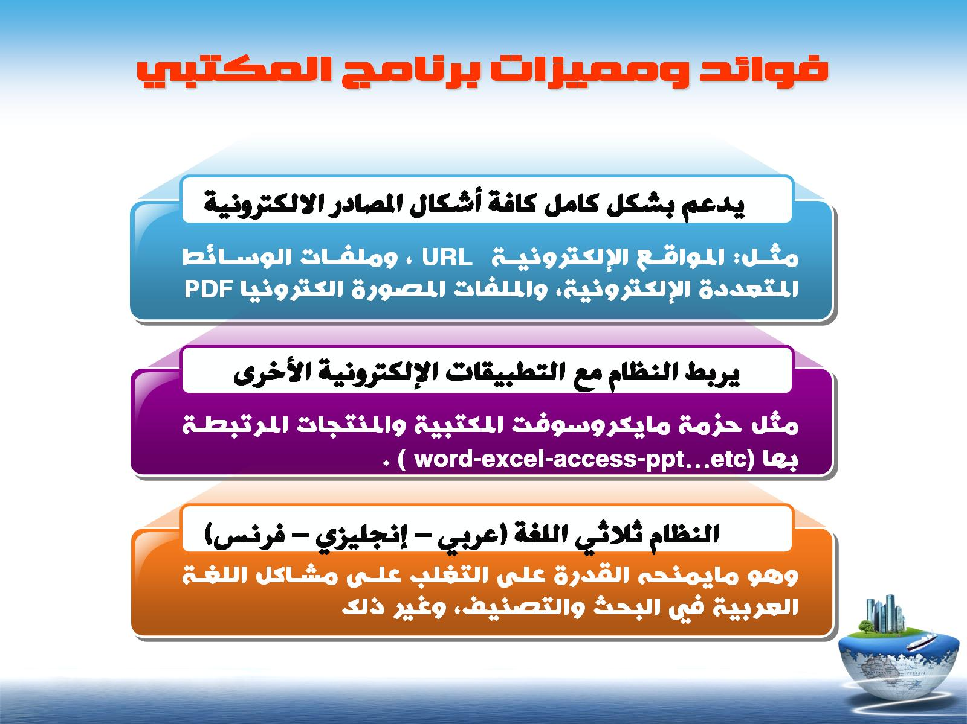
فوائد ومميزات برنامج المكتبي

Slide 14
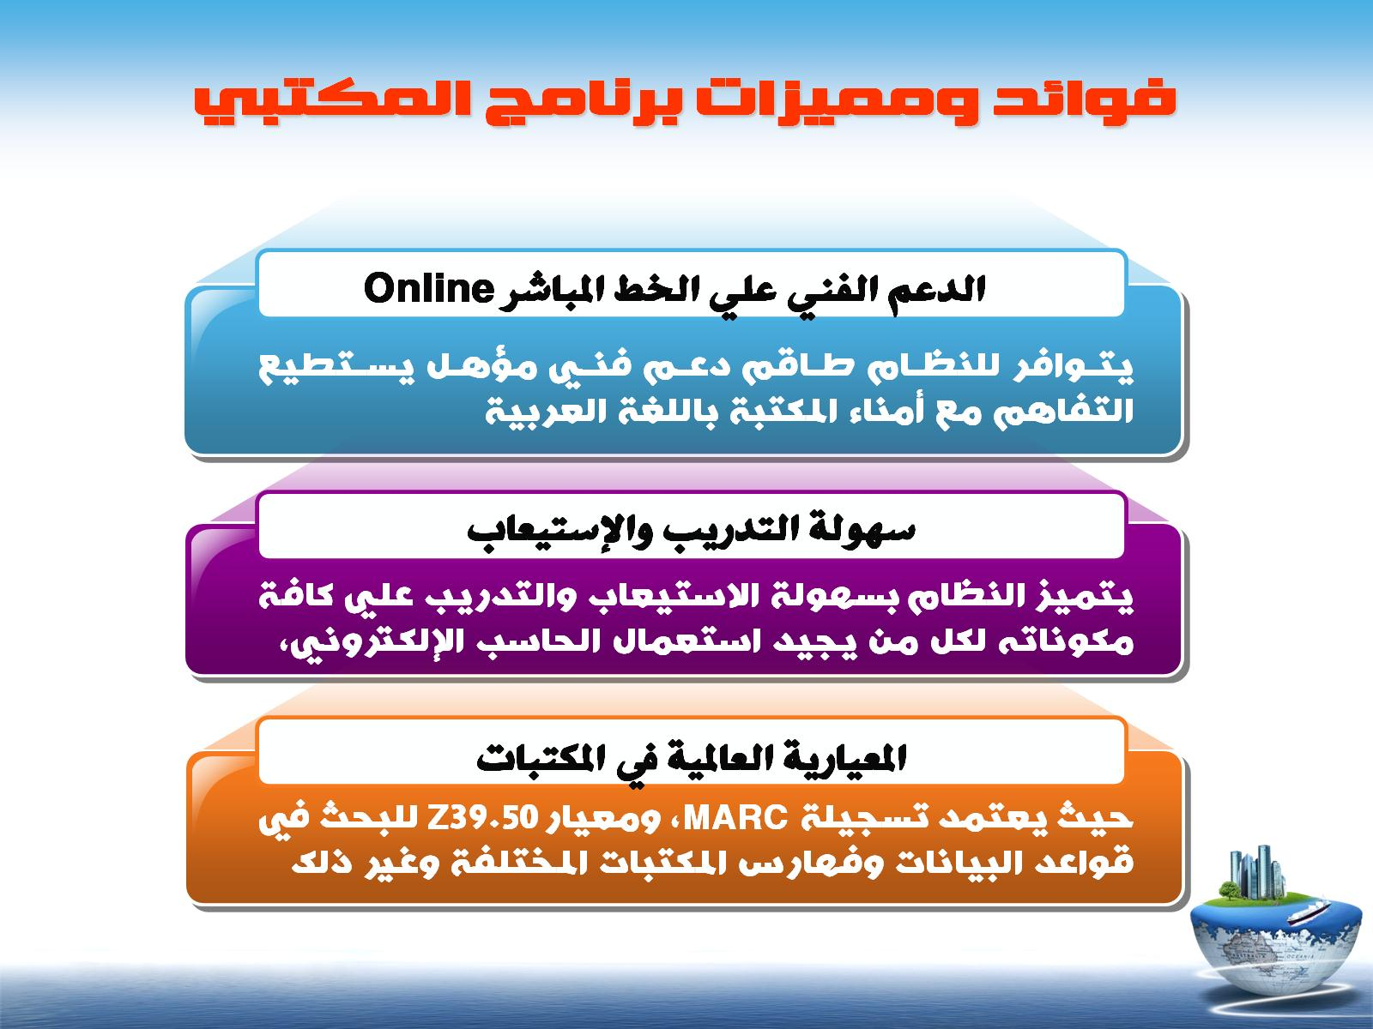
فوائد ومميزات برنامج المكتبي

Slide 15
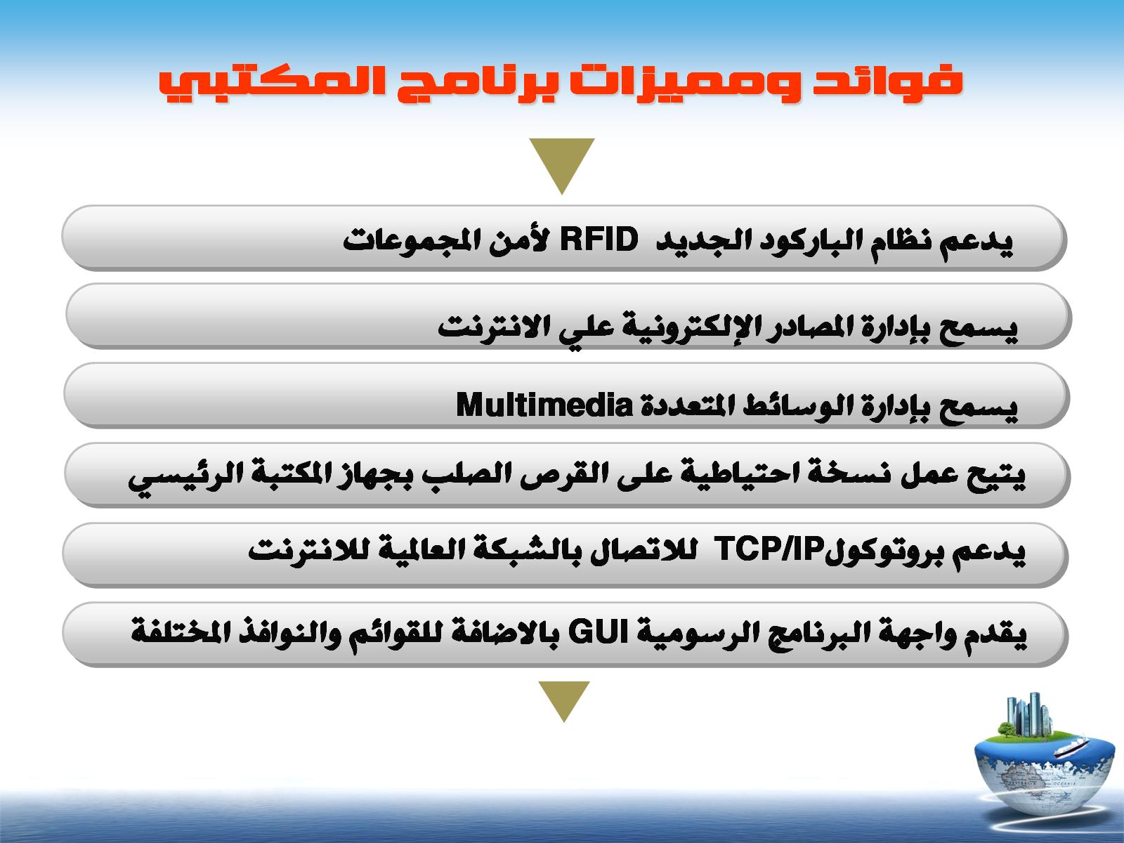
فوائد ومميزات برنامج المكتبي

Slide 16
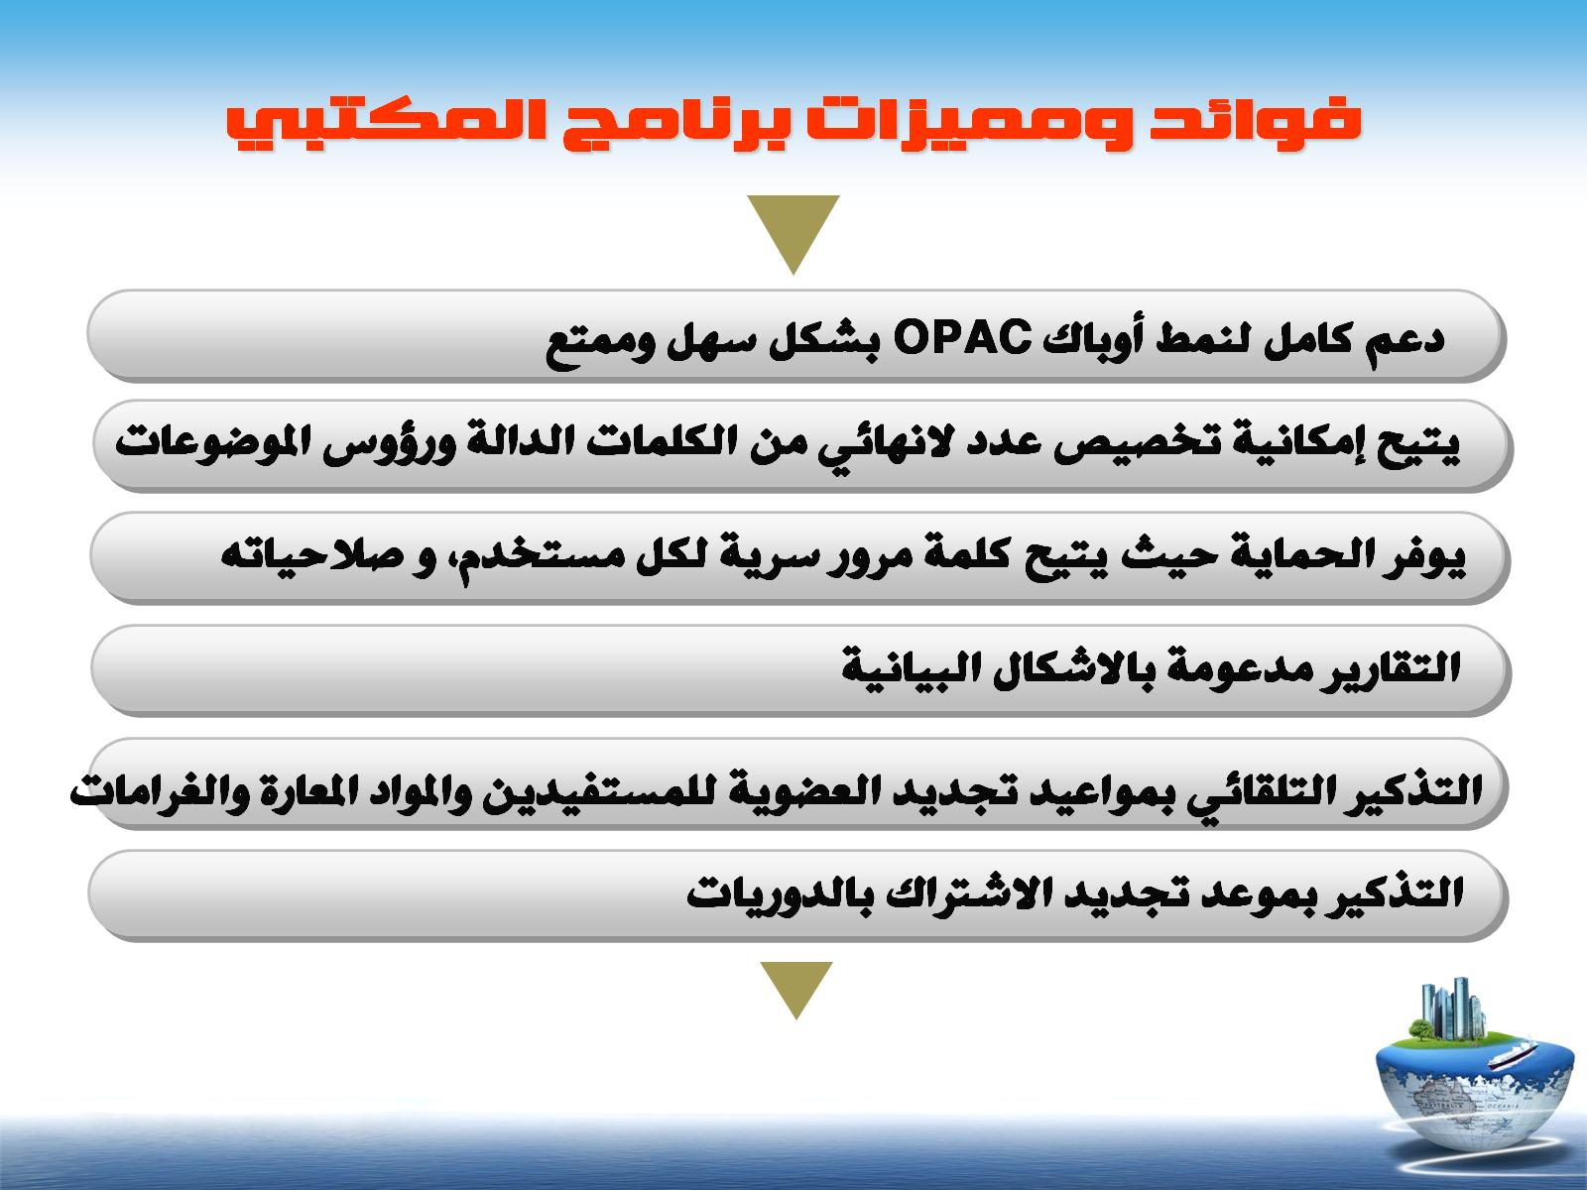
فوائد ومميزات برنامج المكتبي

Slide 17
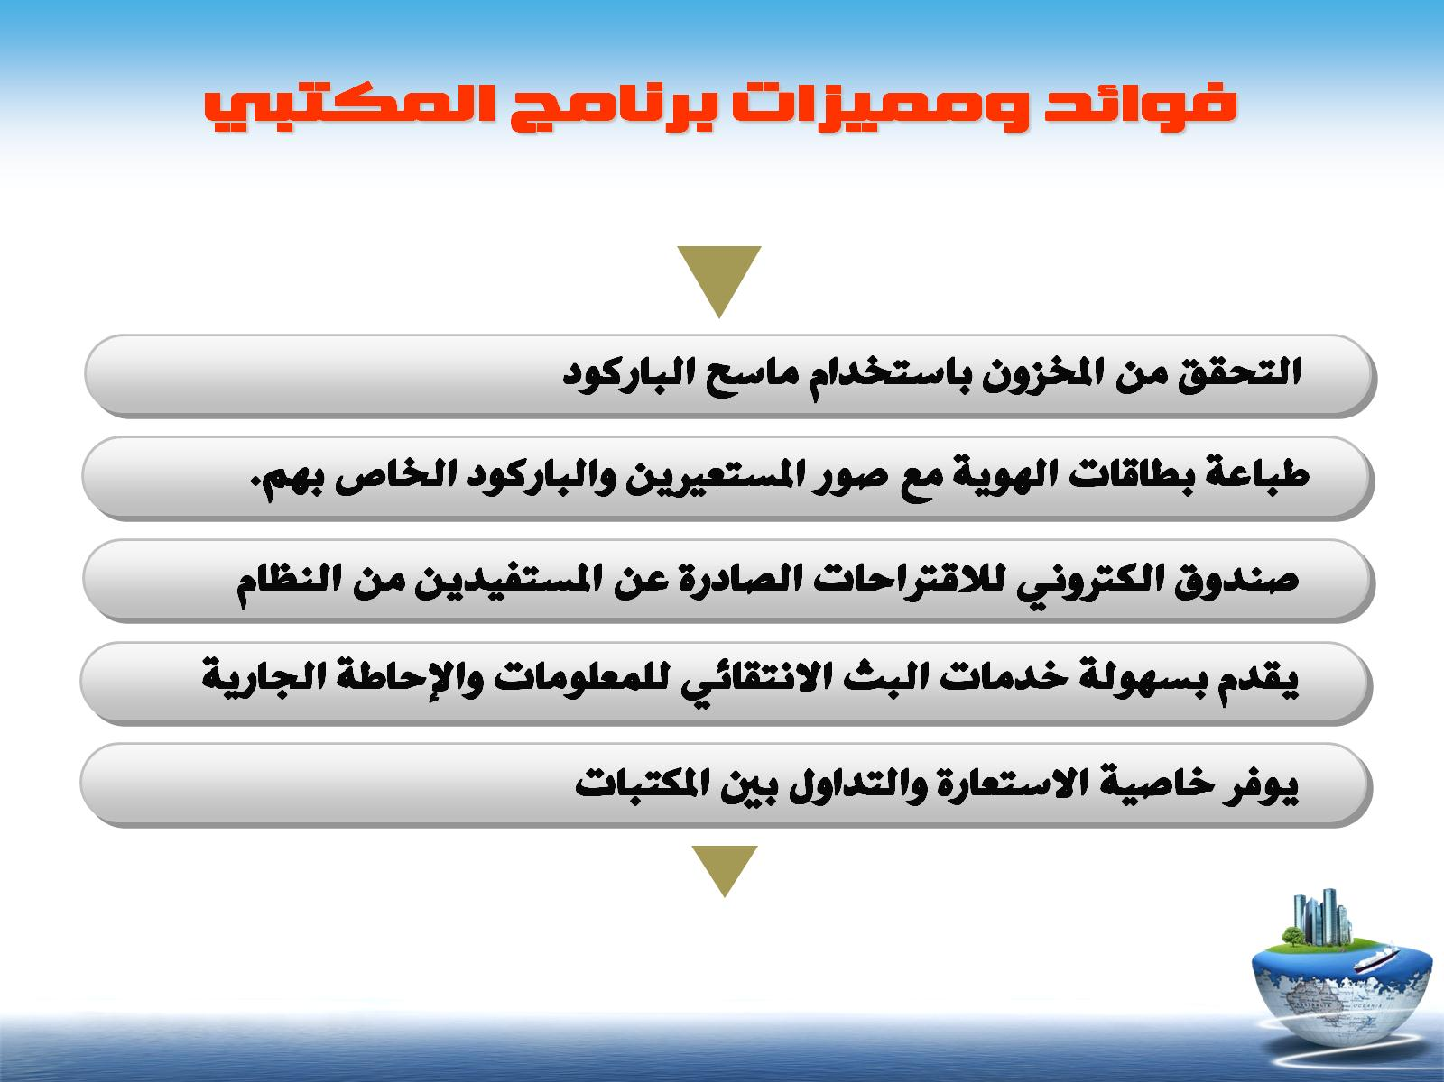
فوائد ومميزات برنامج المكتبي

Slide 18

الأنمــاط التي يدعمهـا المـكتبي

Slide 19
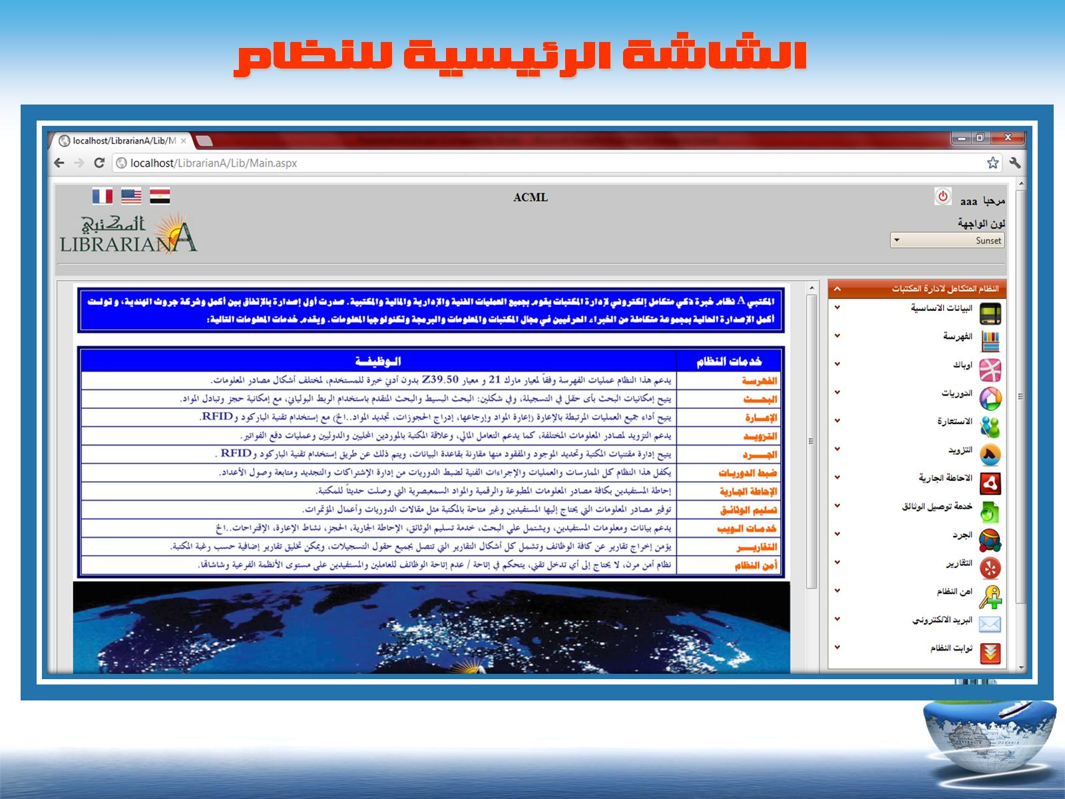

Slide 20

نمط إدارة النظام

Slide 21
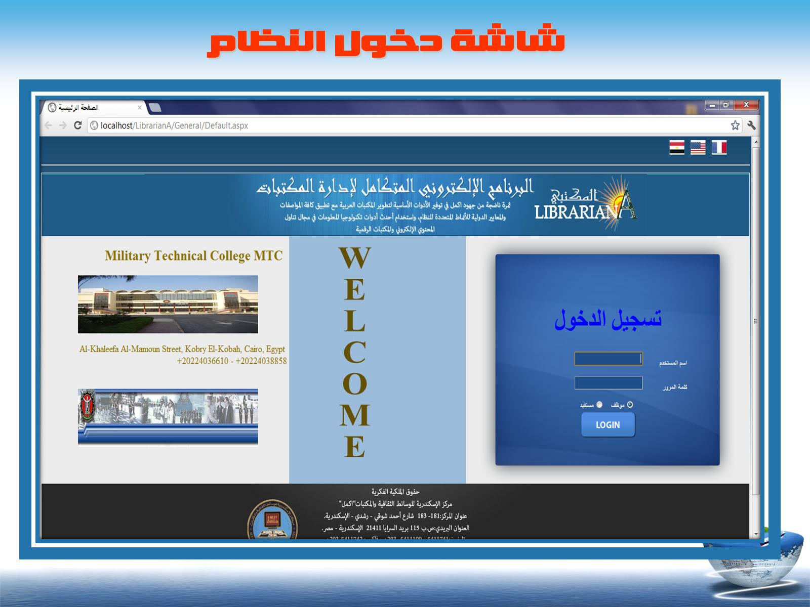

Slide 22


Slide 23
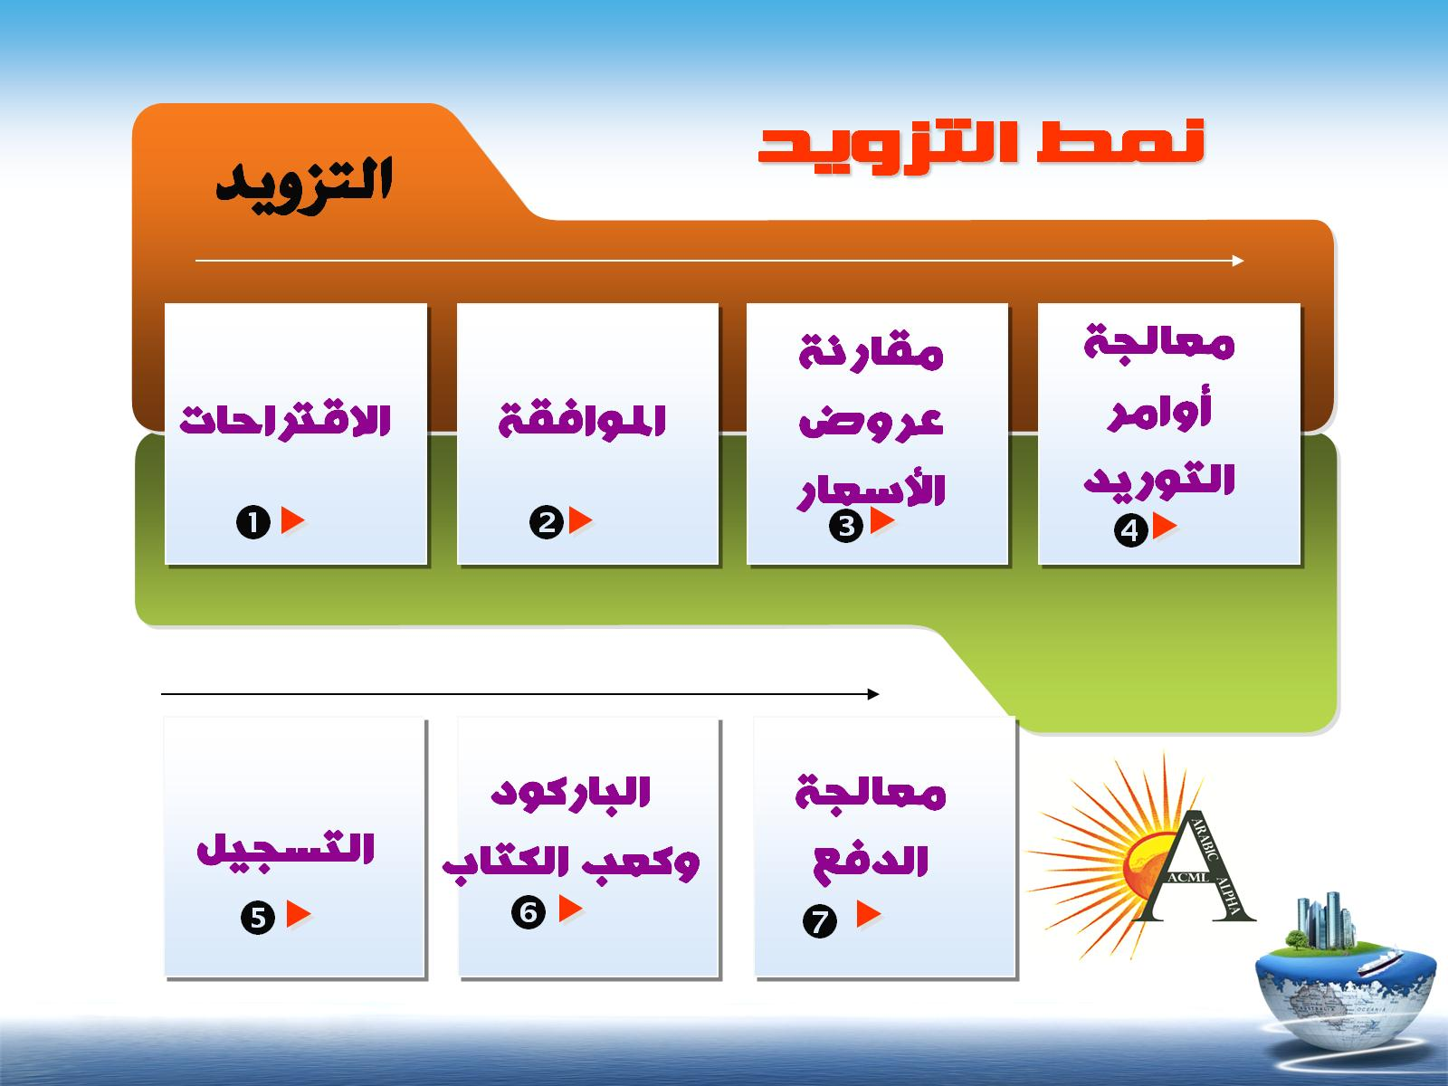
نمط التزويد

Slide 24
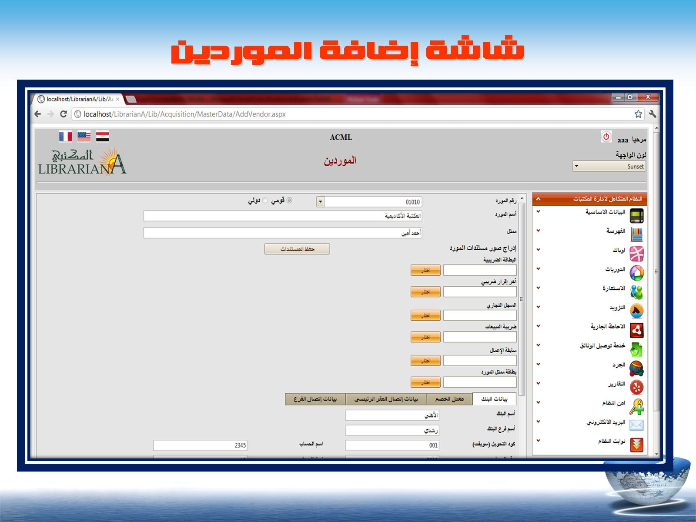

Slide 25
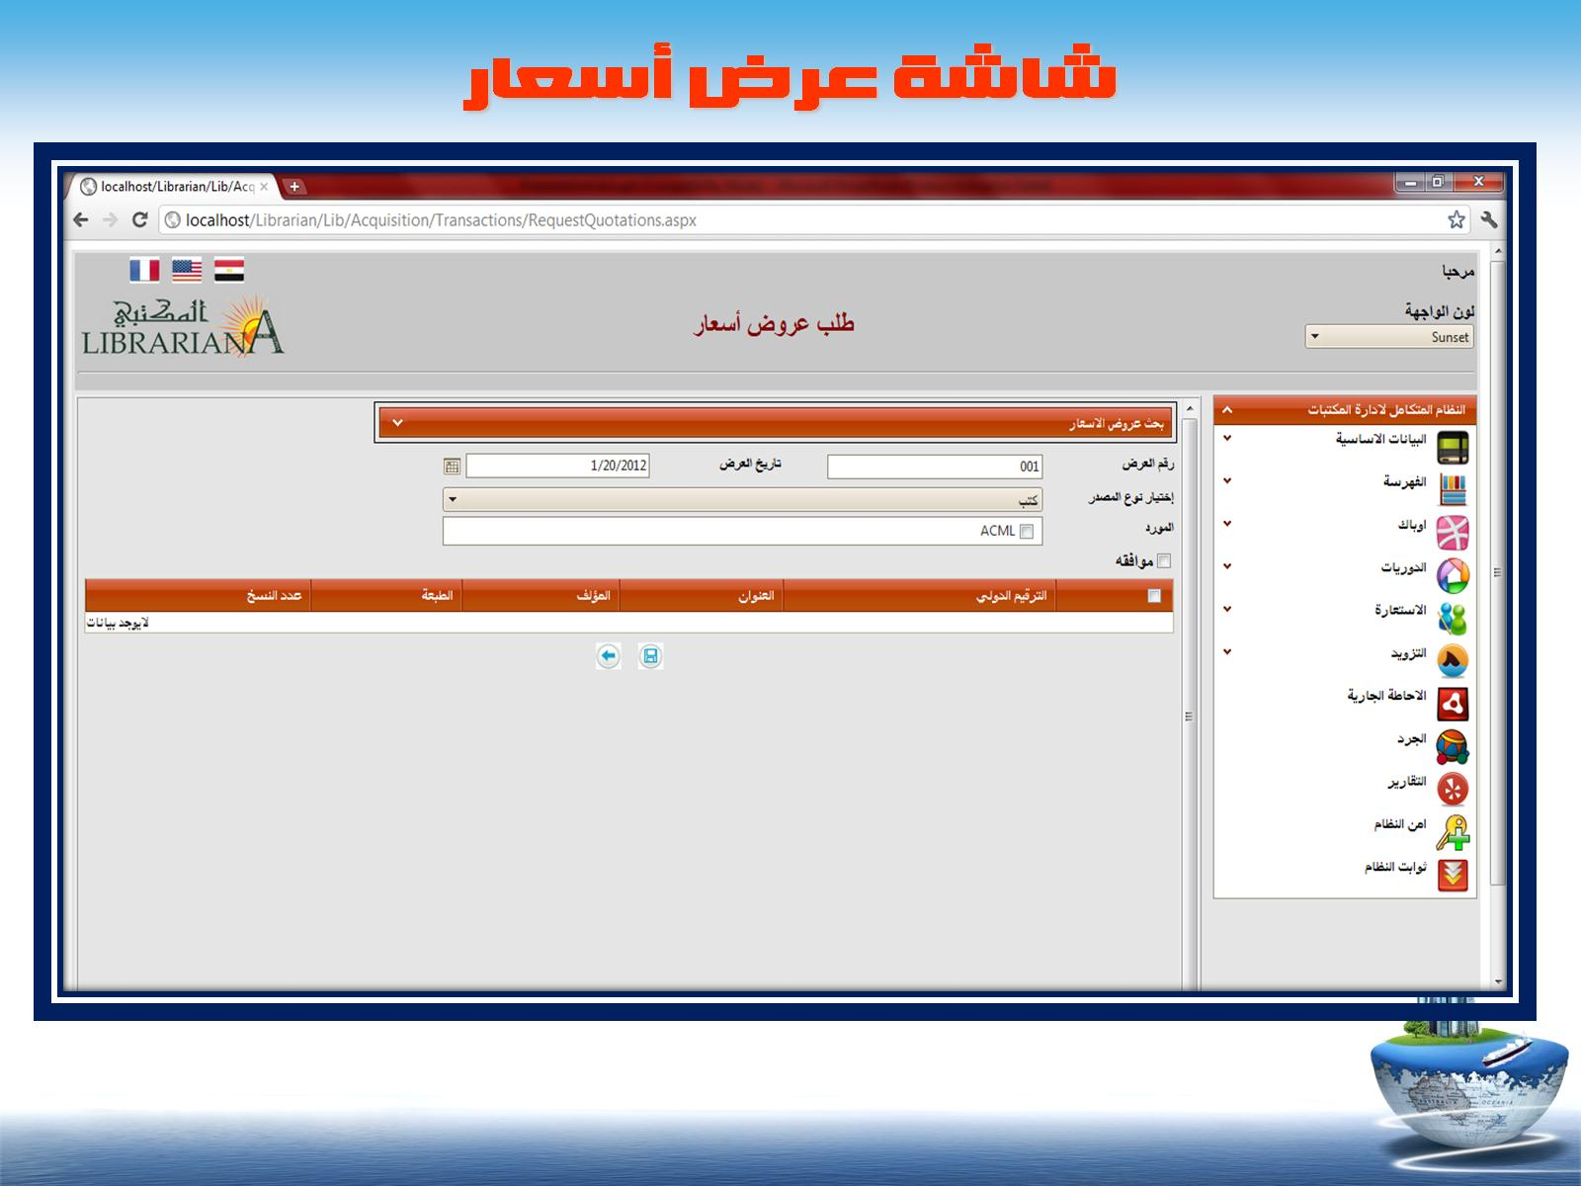

Slide 26
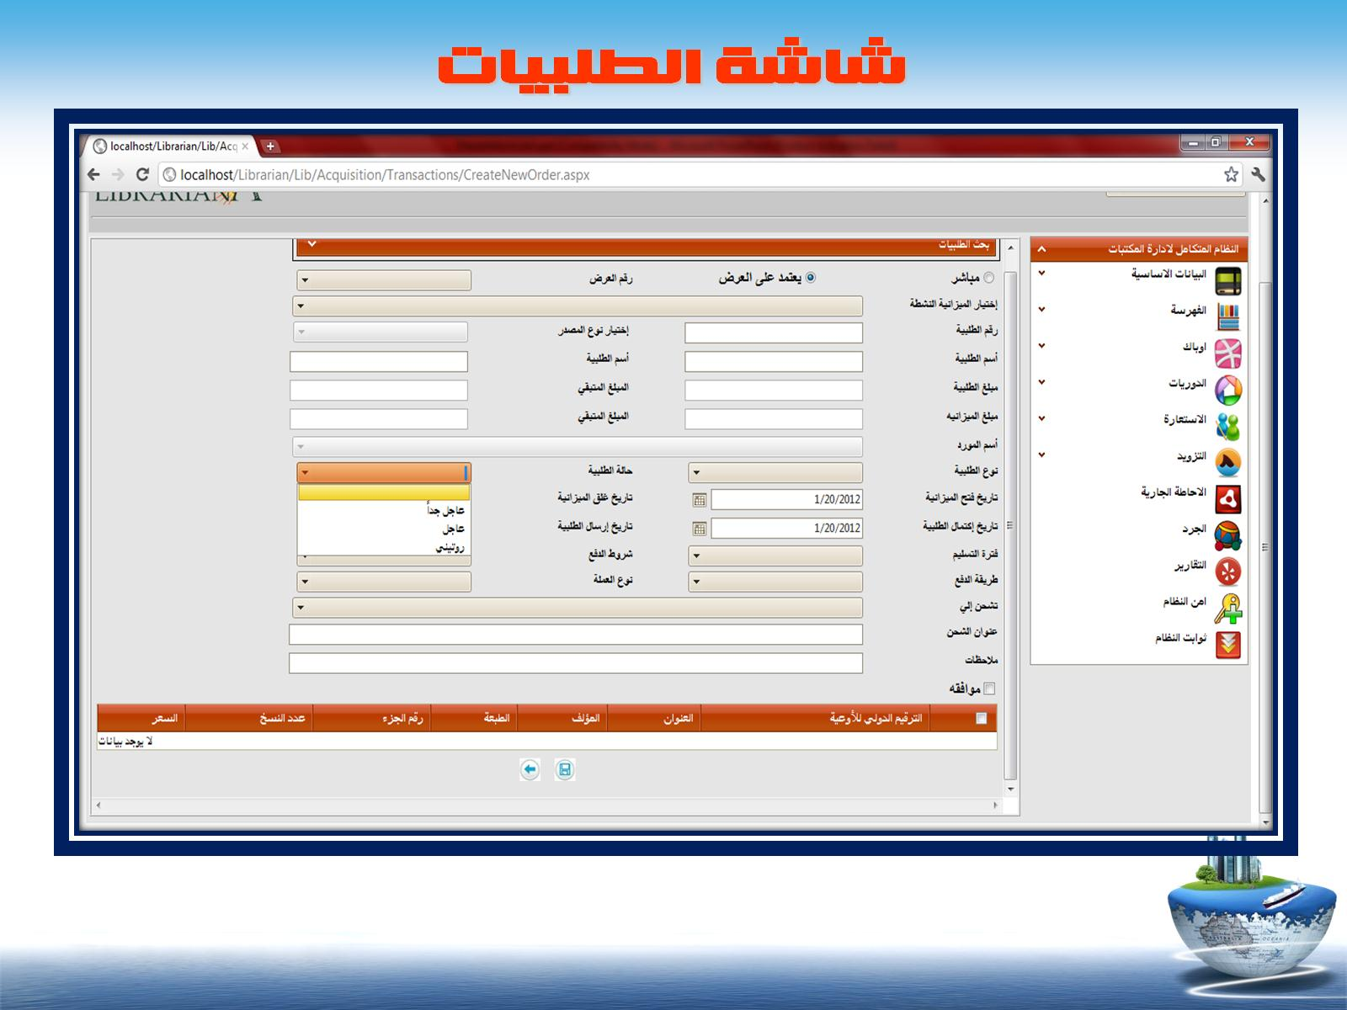

Slide 27


Slide 28
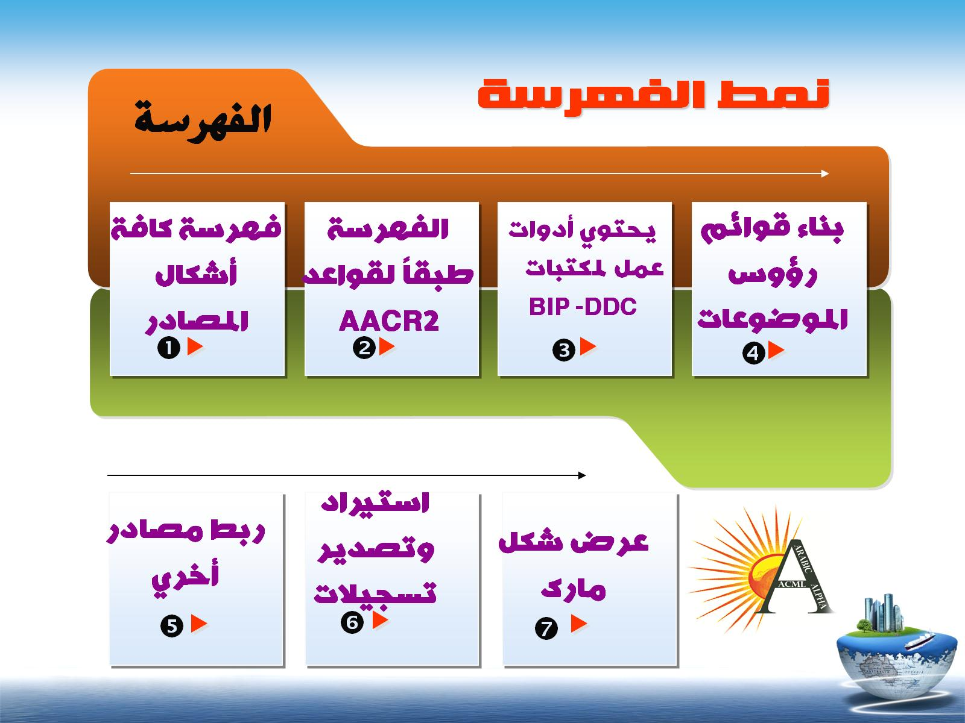
نمط الفهرسة

Slide 29
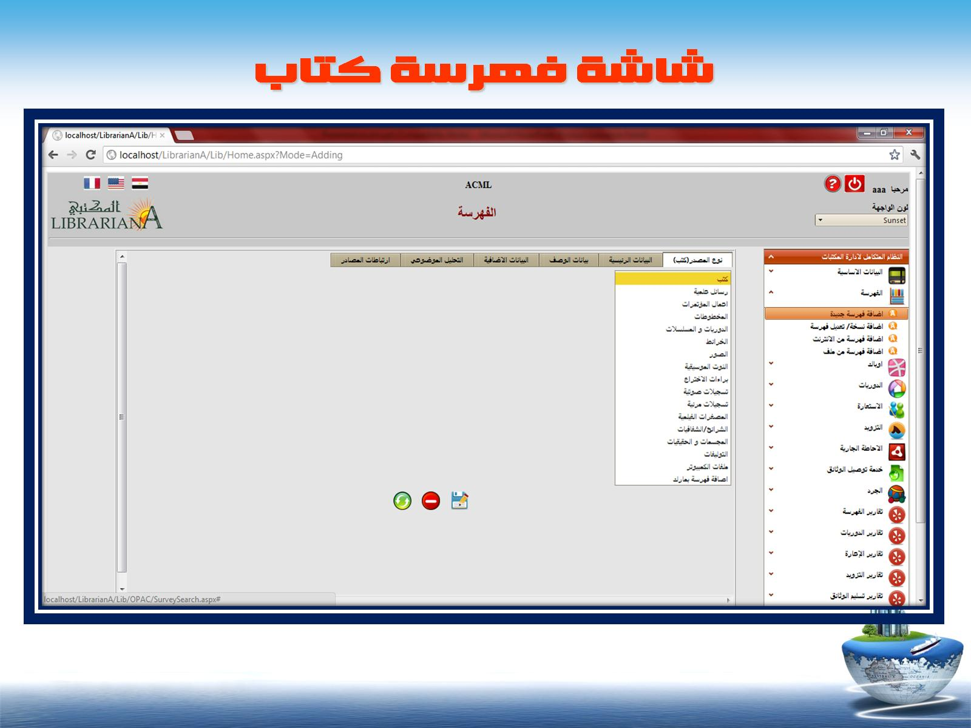

Slide 30
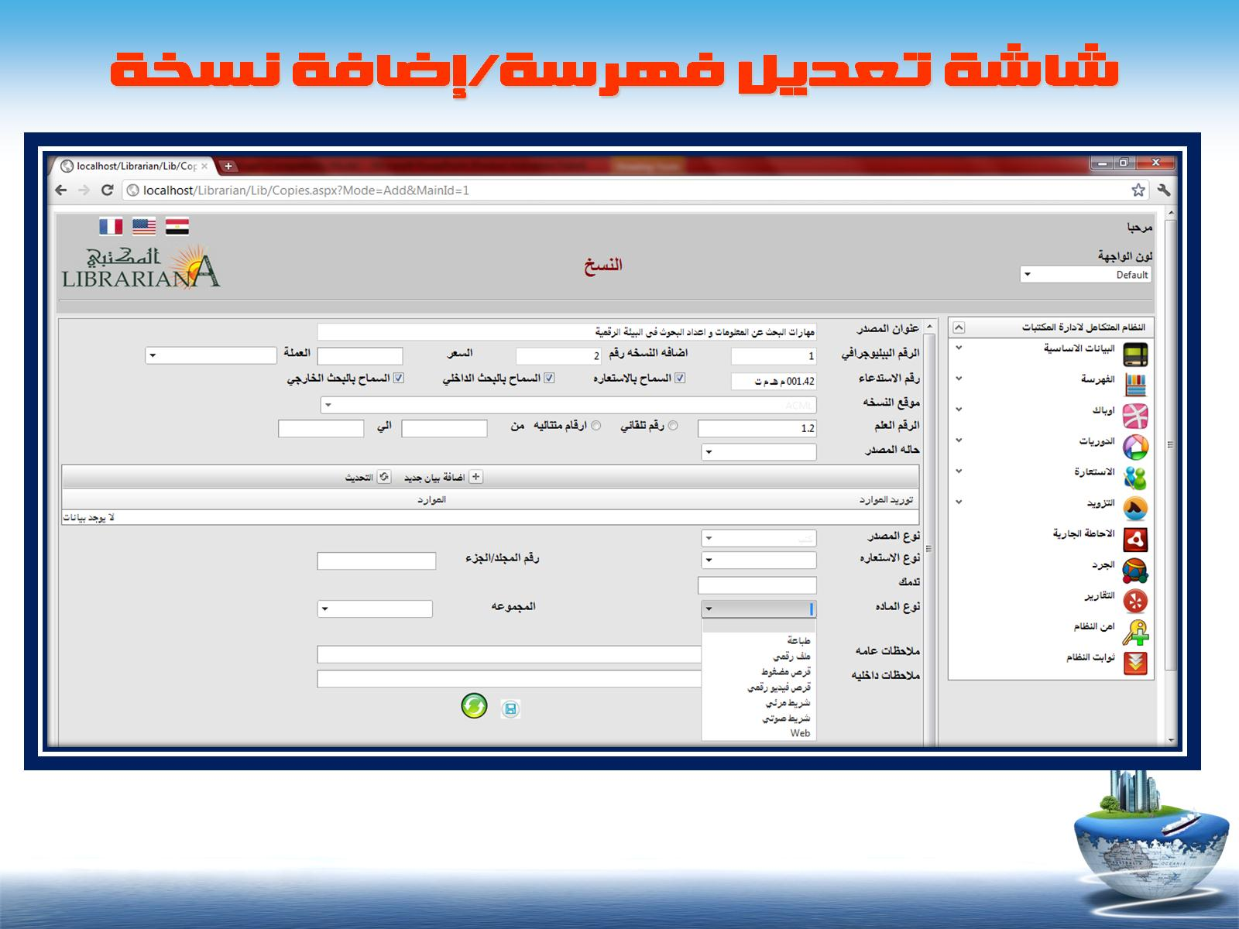

Slide 31


Slide 32
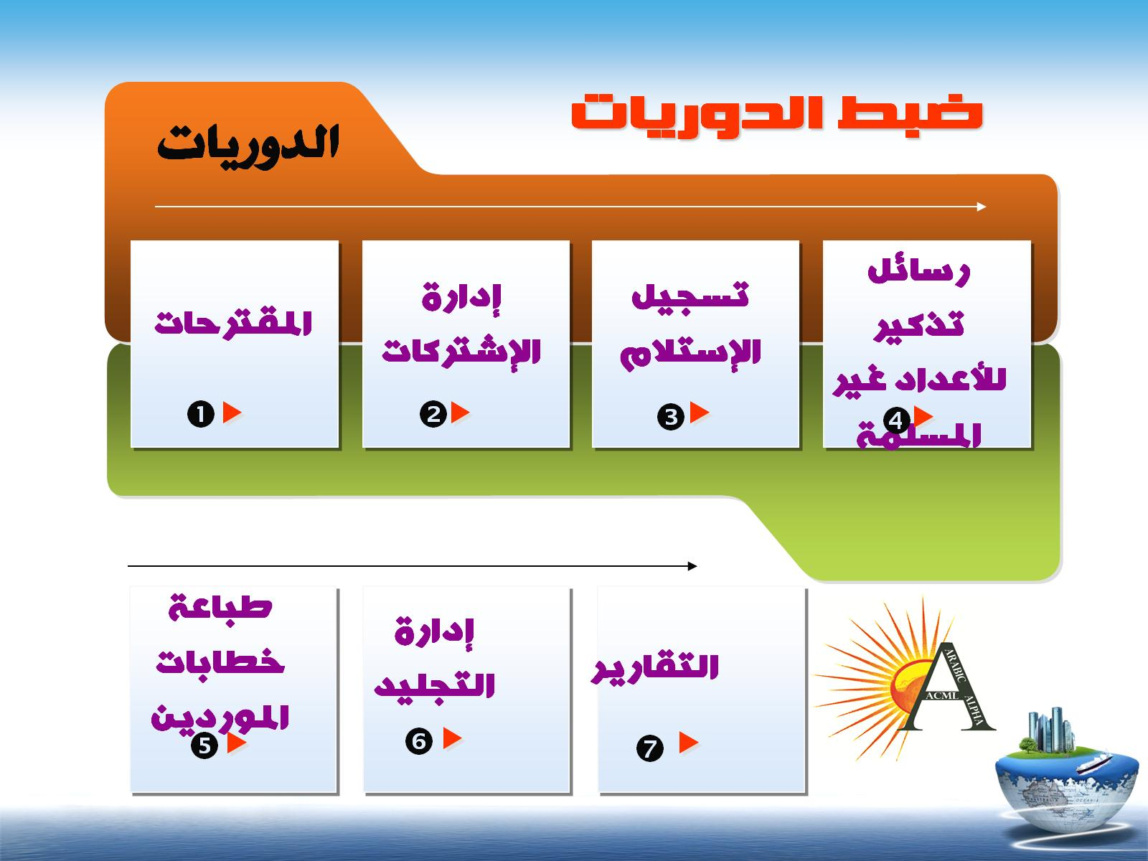
ضبط الدوريات

Slide 33
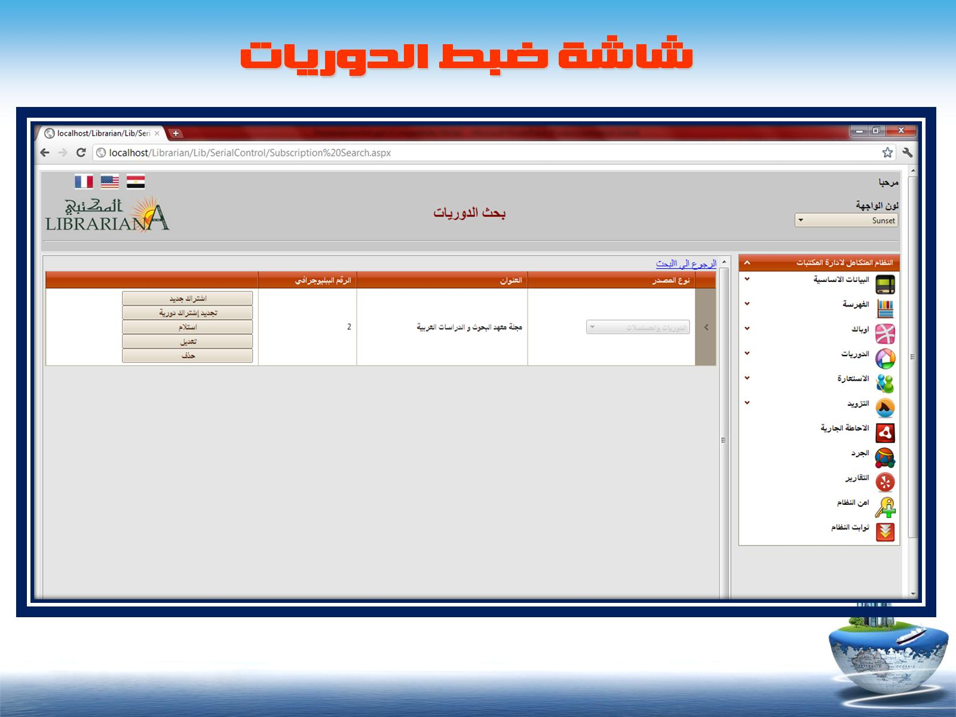

Slide 34
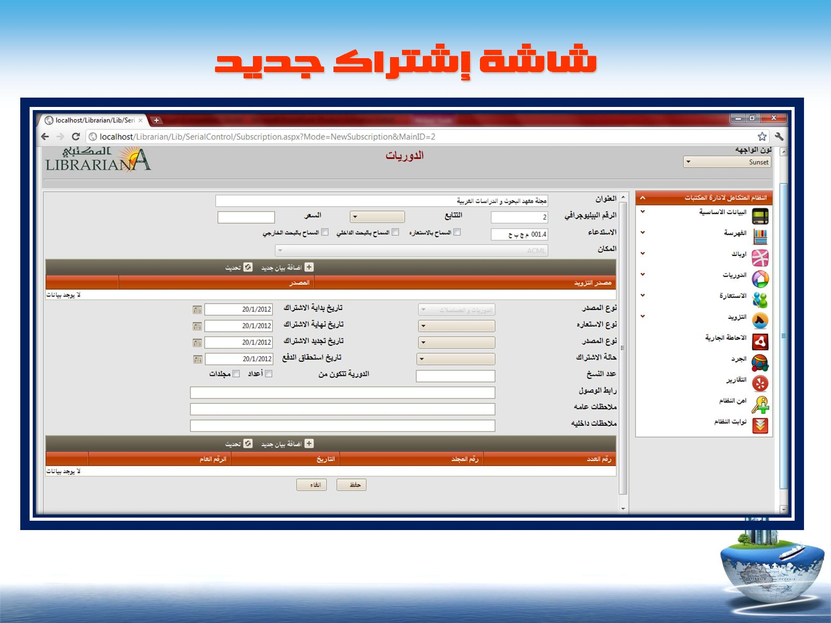

Slide 35


Slide 36

نمط الإعارة

Slide 37
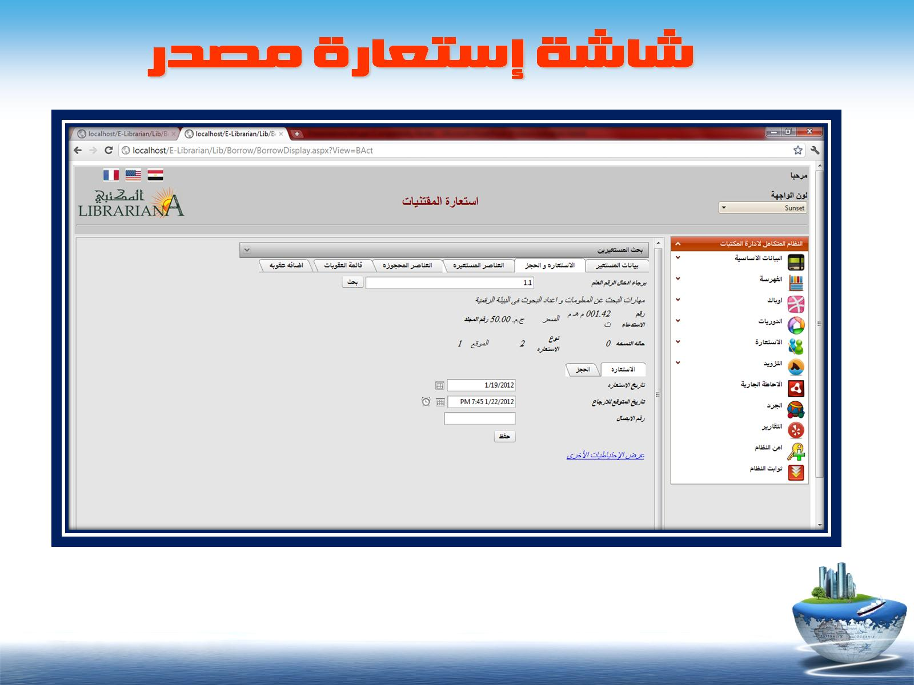
شاشة إستعارة مصدر

Slide 38


Slide 39
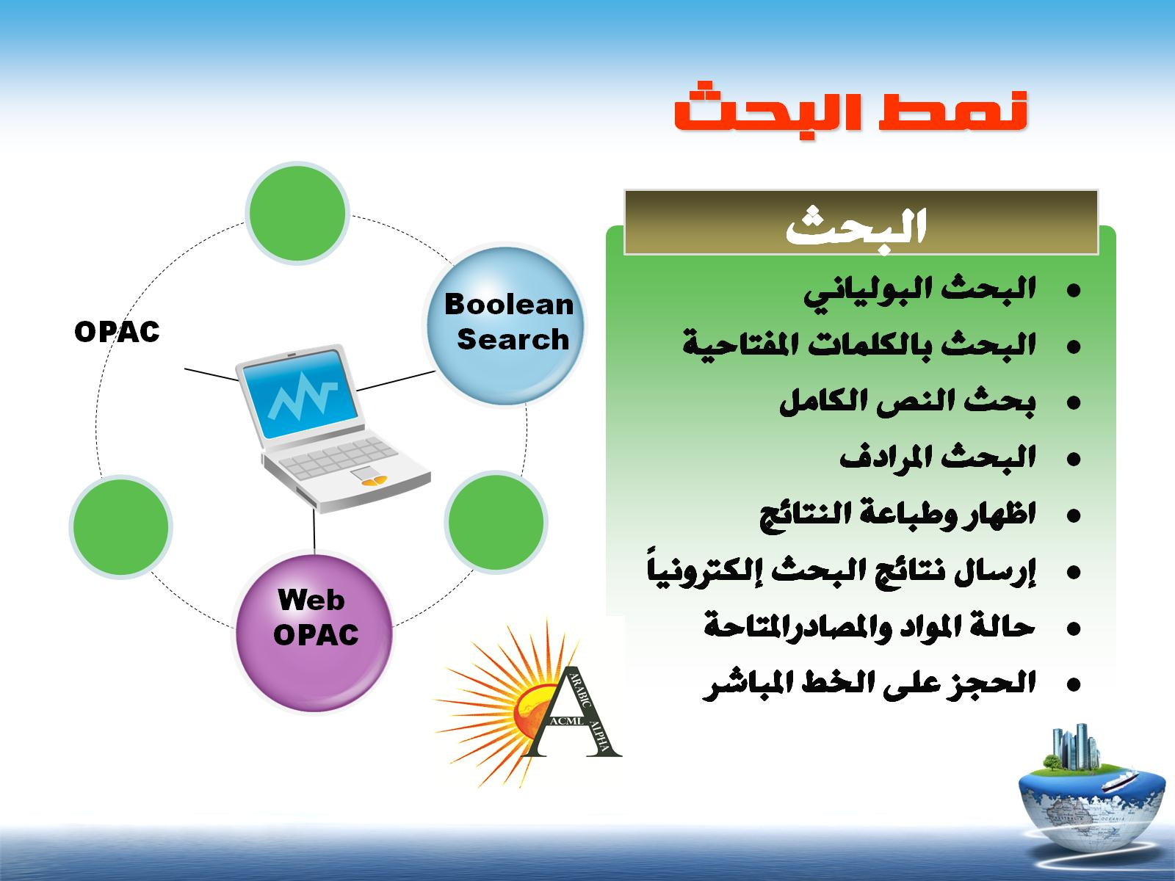
نمط البحث

Slide 40
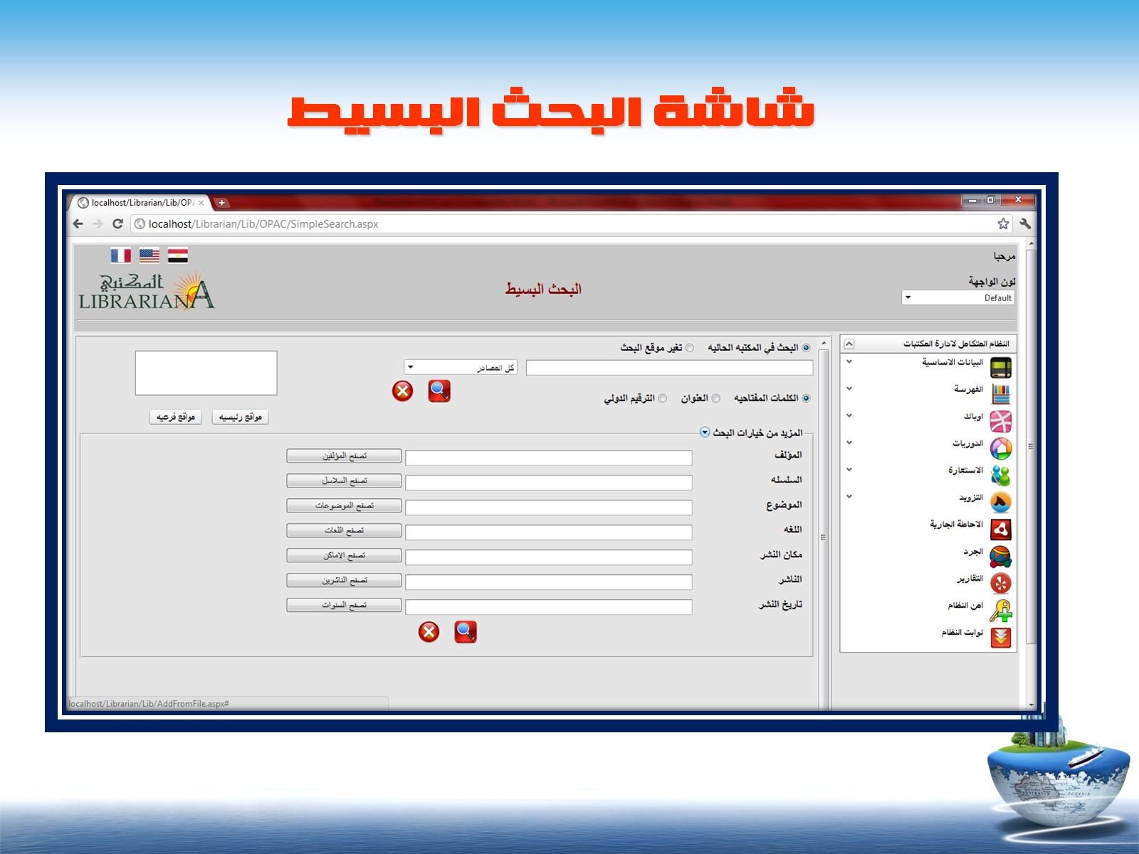

Slide 41
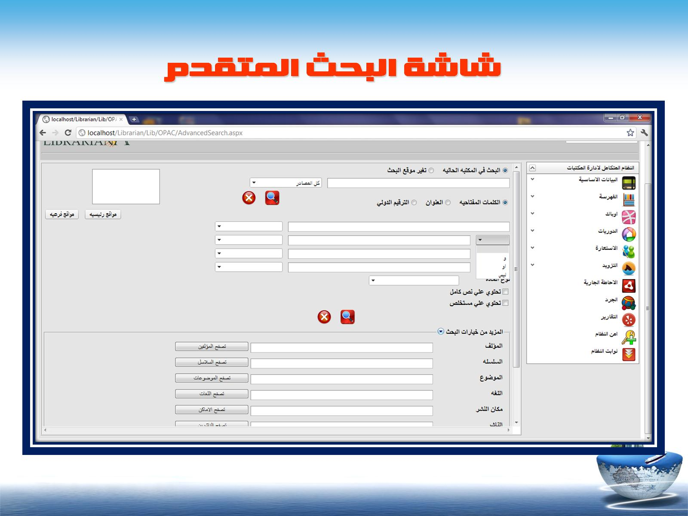

Slide 42
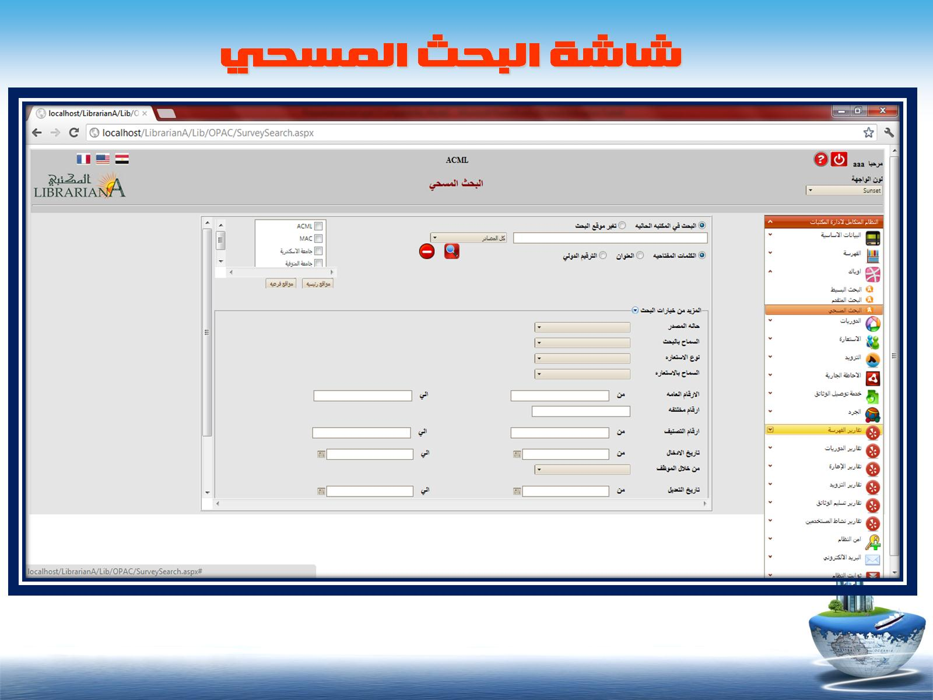

Slide 43
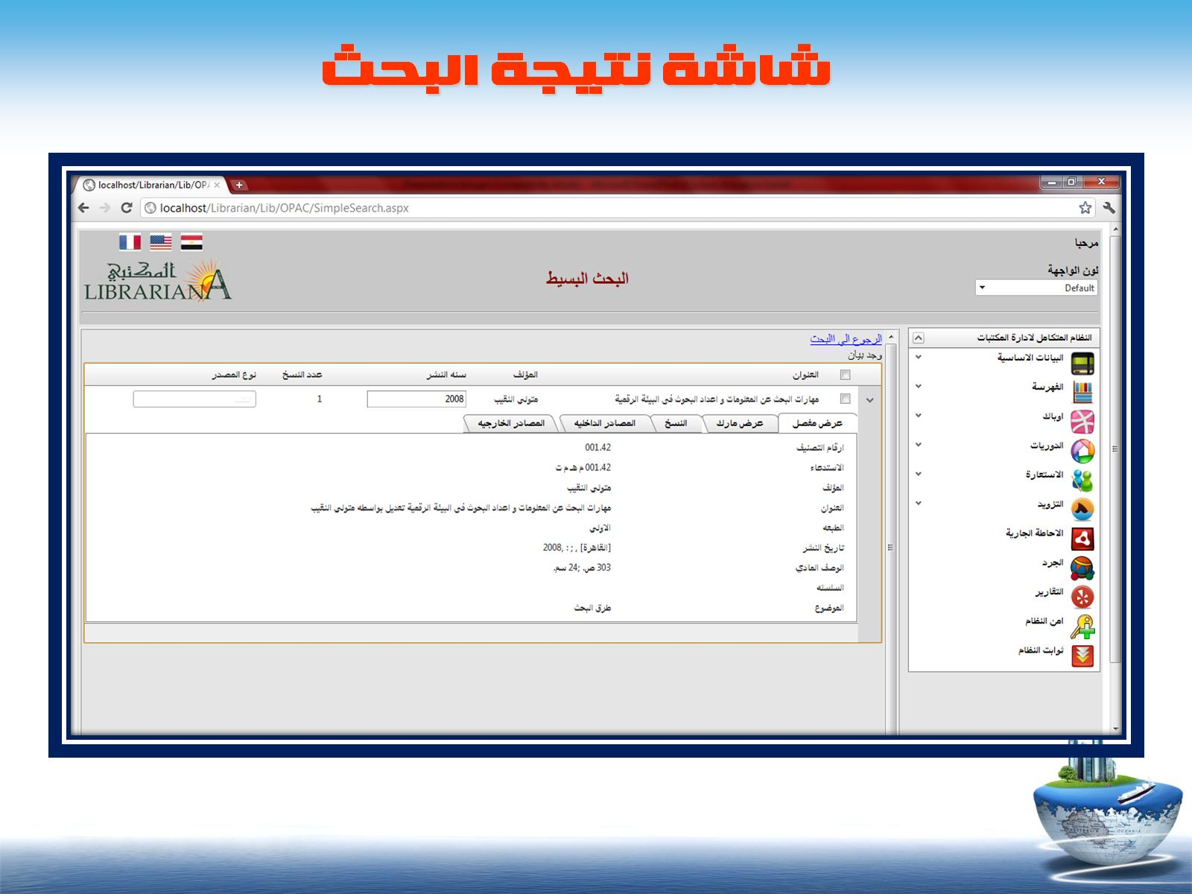

Slide 44


Slide 45
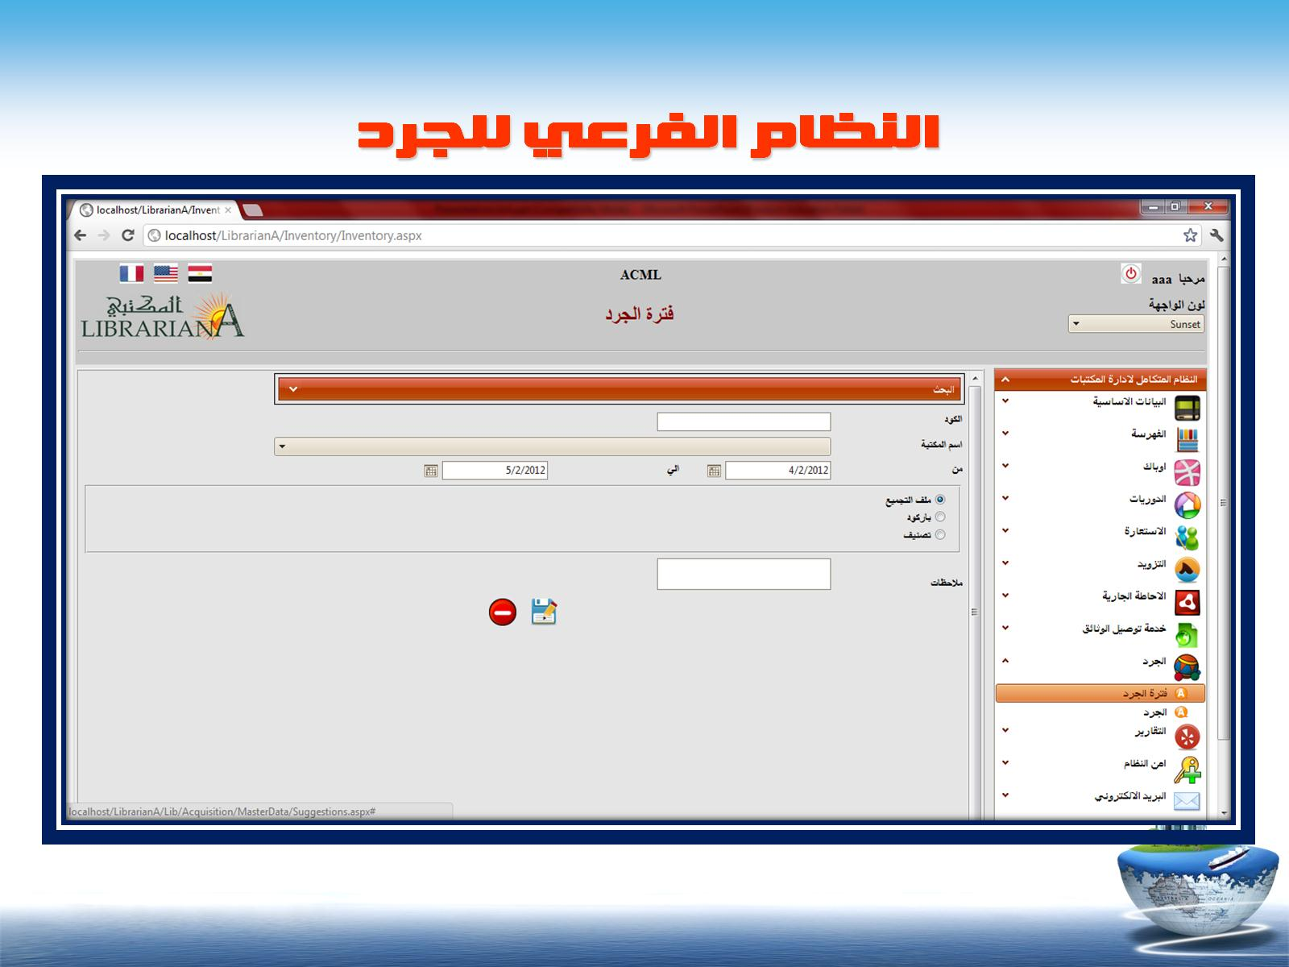

Slide 46


Slide 47
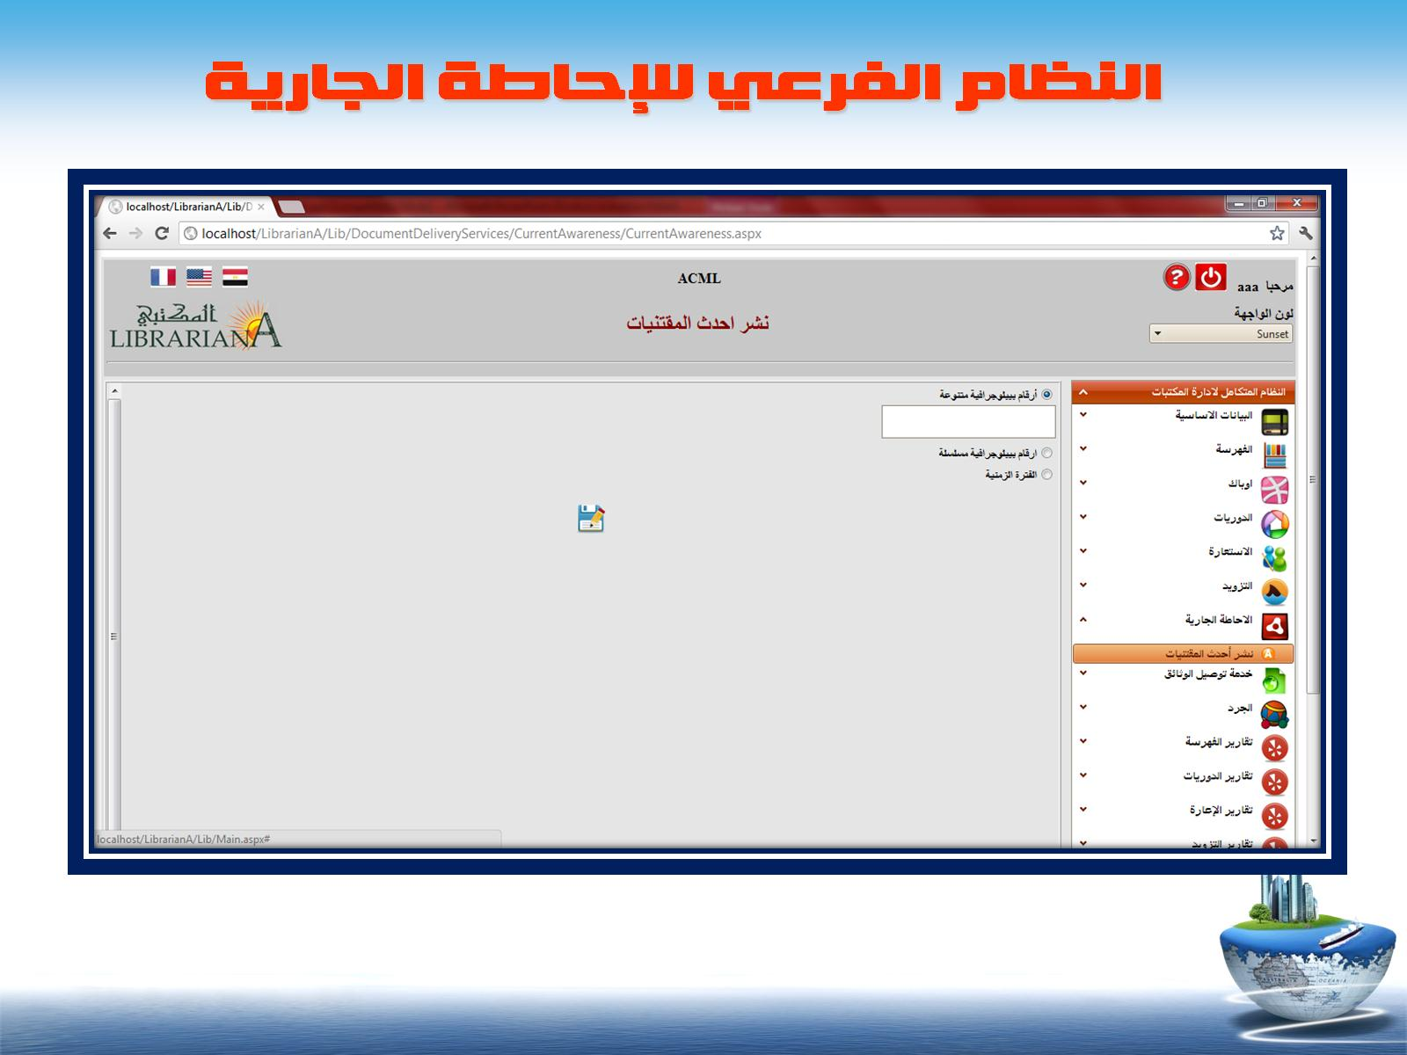

Slide 48


Slide 49
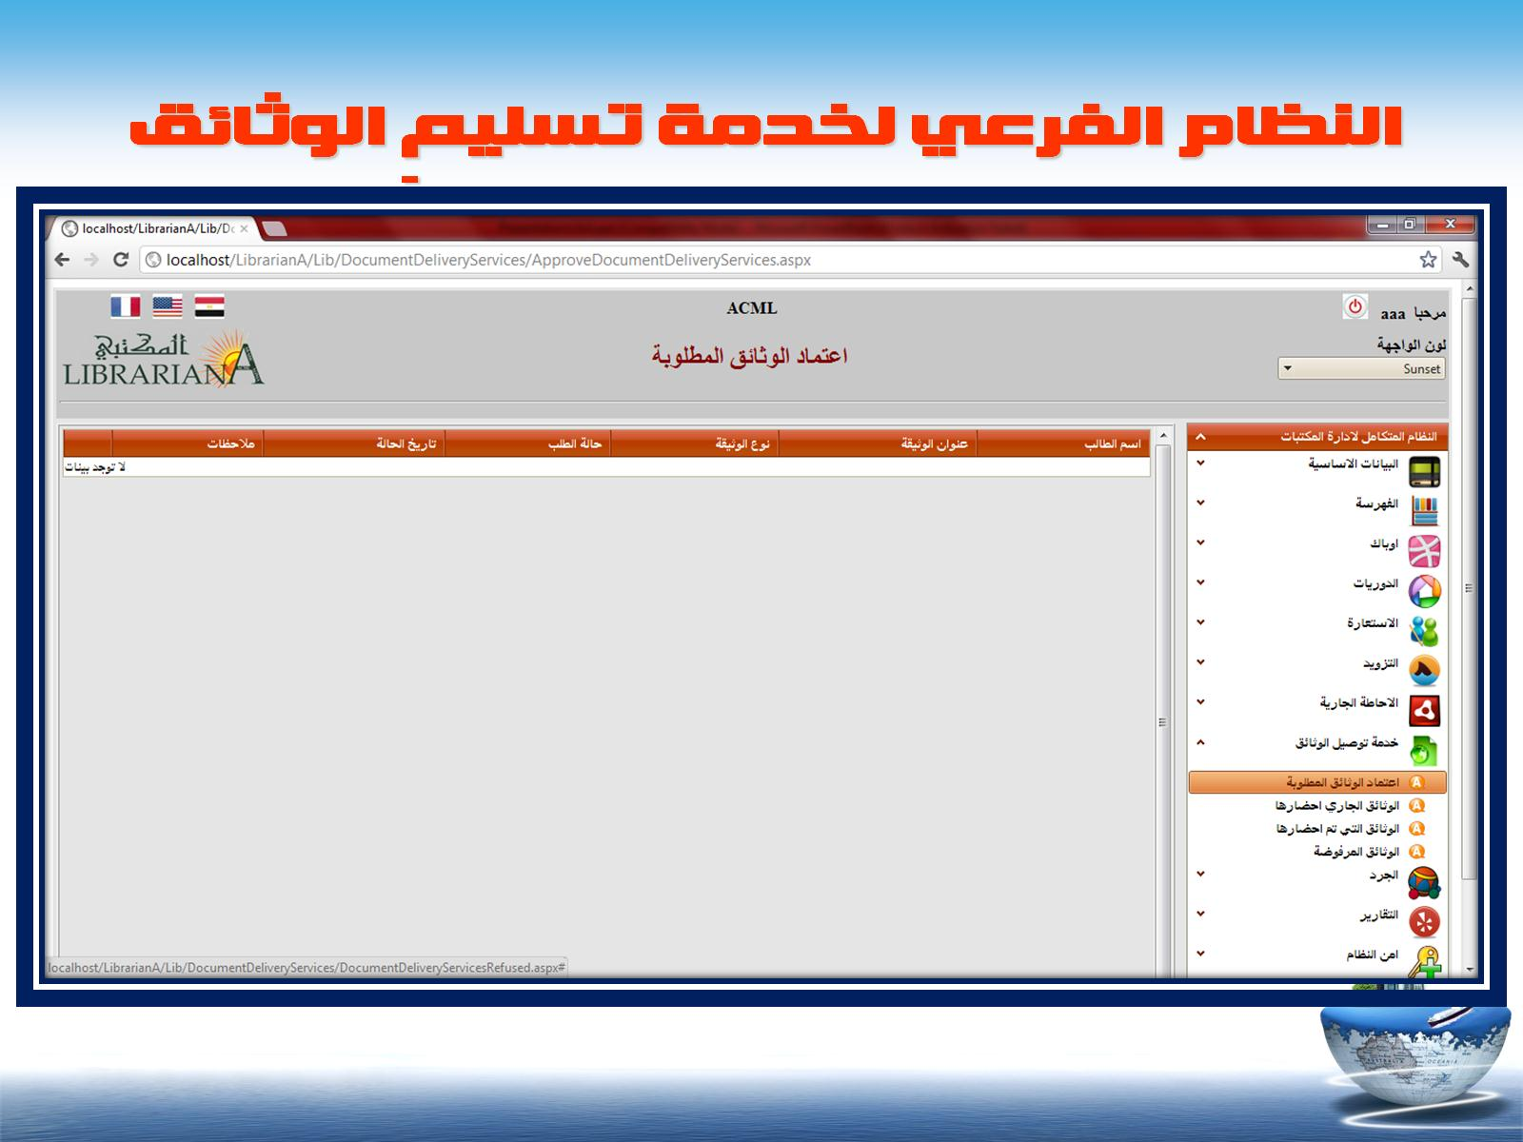

Slide 50


Slide 51
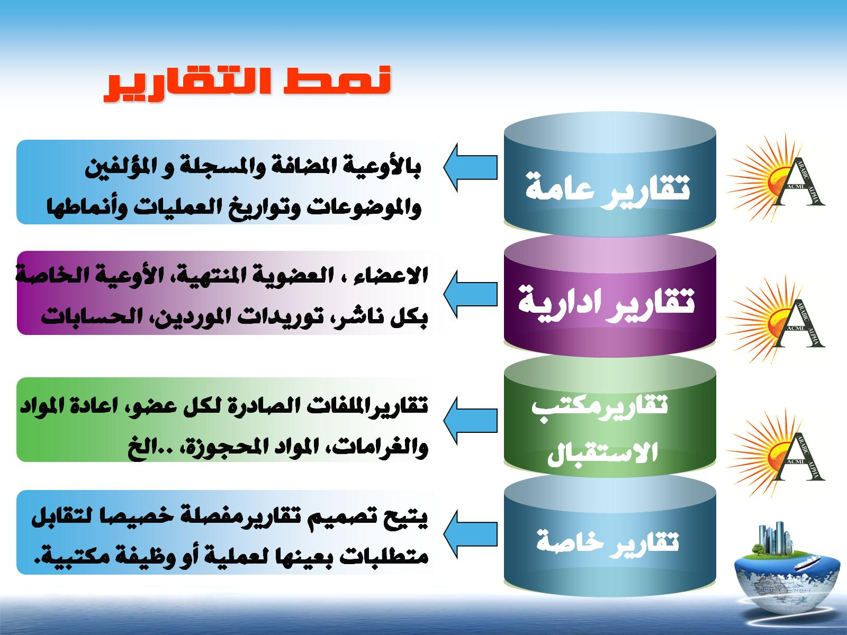
نمط التقارير

Slide 52


